Slide 1
Мастер – класс по теме:
«Нетрадиционные техники работы с пластилином, как способ реализации творческих способностей детей с ограниченными возможностями здоровья.»
Докладчик:
Польченко Любовь Алексеевна,
Педагог дополнительного образования
Муниципального бюджетного
учреждения дополнительного образования «Центр детского творчества» Арзгирского района, Ставропольского края

Slide 2
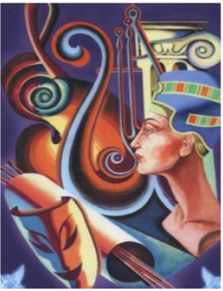
Польченко Любовь Алексеевна
ПЕДАГОГ ДОПОЛНИТЕЛЬНОГО ОБРАЗОВАНИЯ
ВЫСШЕЙ КВАЛИФИКАЦИОННОЙ КАТЕГОРИИ
ПОДГОТОВИЛА ДИПЛОМАНТА III СТЕПЕНИ ВСЕРОССИЙСКОГО КОНКУРСА ДЕКОРАТИВНО – ПРИКЛАДНОГО ТВОРЧЕСТВА И ИЗОБРАЗИТЕЛЬНОГО ИСКУССТВА, 2022 ГОД
ПОДГОТОВИЛА ДИПЛОМАНТА 1 СТЕПЕНИ КРАЕВОГО КОНКУРСА ТВОРЧЕСКИХ РАБОТ ПО ТВОРЧЕСКОМУ ВООБРАЖЕНИЮ «КАЛЕЙДОСКОП ИДЕЙ» ПОСВЯЩЕННОМУ ГОДУ ПЕДАГОГА И НАСТАВНИКА, 2023ГОД
ДИПЛОМАНТ 1 СТЕПЕНИ IV РЕГИОНАЛЬНОГО ОТКРЫТОГО ДИСТАНЦИОННОГО КОНКУРСА ДЛЯ ДЕТЕЙ И ПЕДАГОГОВ «ГОРОД МАСТЕРОВ»,2022ГОД
ДИПЛОМАНТ 1 СТЕПЕНИ ФЕДЕРАЛЬНОГО ПРОЕКТА МЕЖДУНАРОДНОГО КОНКУРСА ИСКУССТВ «НАРОДНЫЙ АРТИСТ» 2022ГОД.

Slide 3
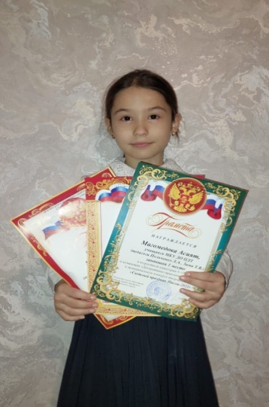
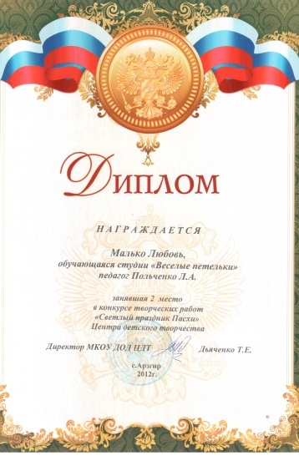
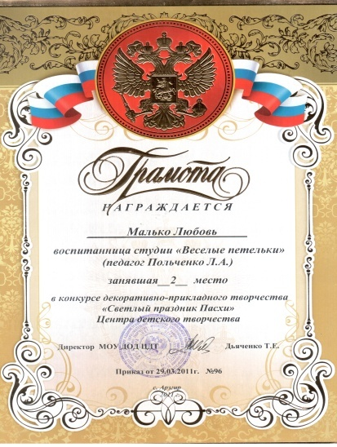
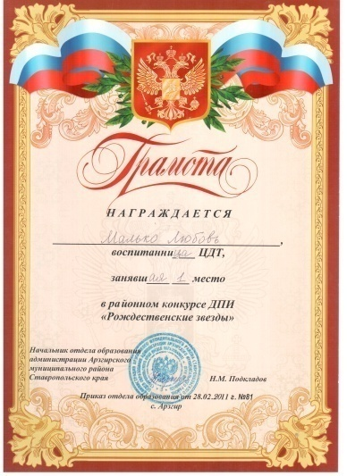
ОБЪЕДИНЕНИЕ «ТЕРЕМОК» ПРОГРАММА«ОСТРОВОК НАДЕЖДЫ» (для детей с ограниченными возможностями здоровья)
Магомедова Асият,
11 лет.
Дипломант I степени районного конкурса ДПИ «Рождественские звезды» ,2022год.
Дипломант I степени краевого конкурса декоративно-прикладного творчества «Калейдоскоп идей» ,2023 год.
Лауреат 3 степени III Международного конкурса – фестиваля сценического и художественного искусства «Верь в свою звезду» ,2021год
Победитель 1место XIII Всероссийского конкурса для детей и молодежи «Надежды России»,2021год

Slide 4
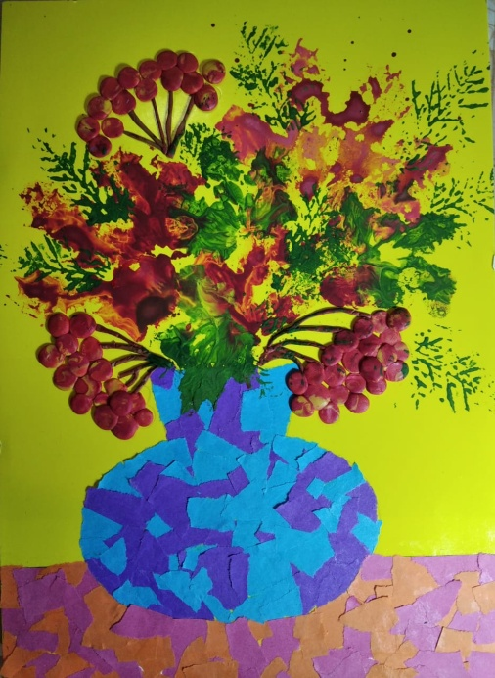
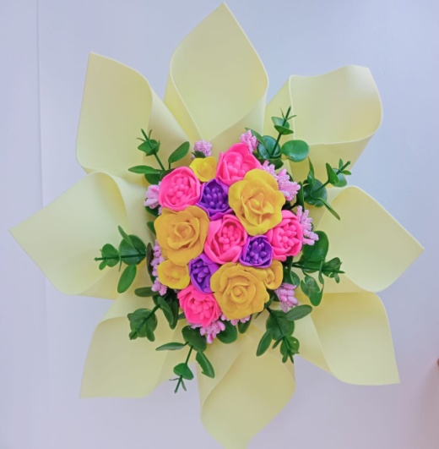
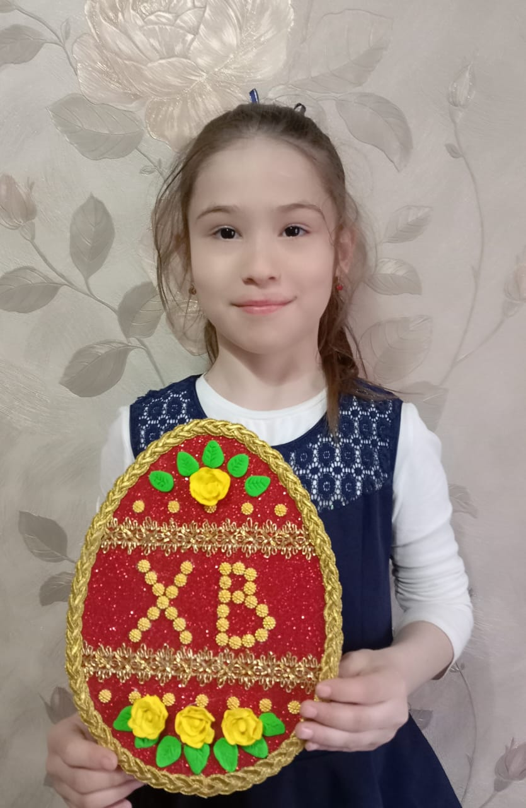
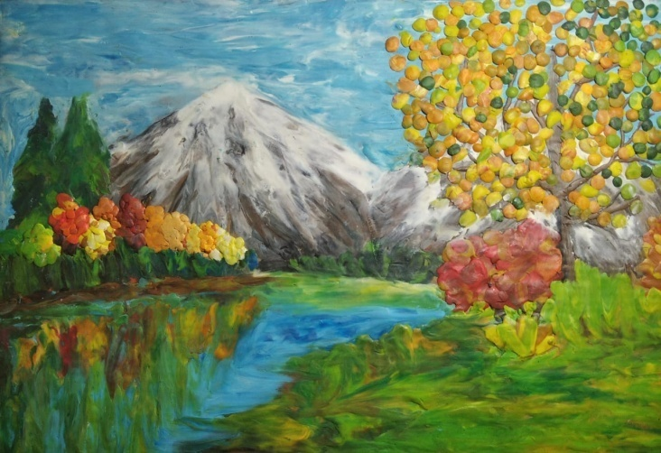
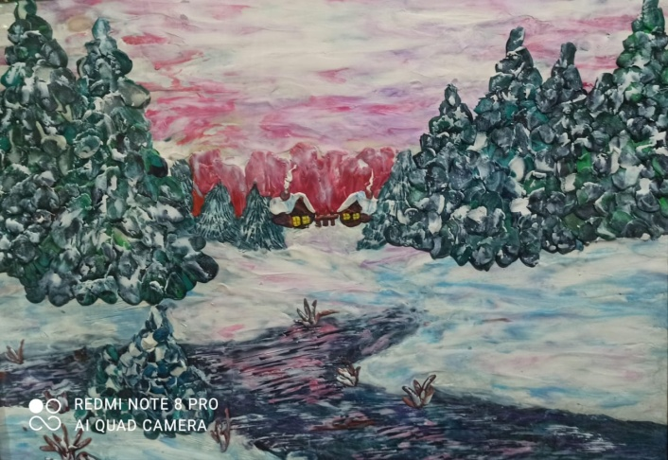
Магомедова Асият
(ребенок с ограниченными возможностями здоровья)
11 лет

Slide 5
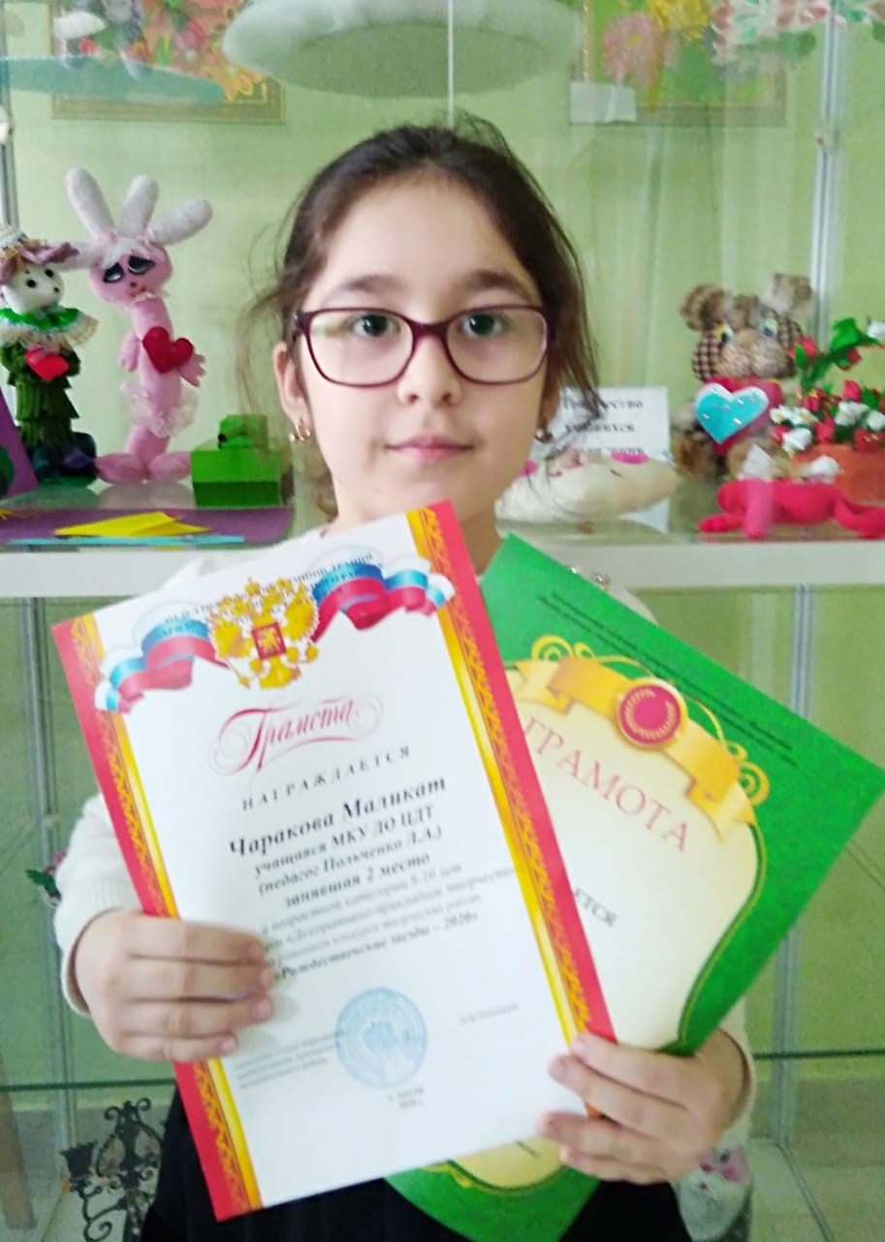
ОБЪЕДИНЕНИЕ «ТЕРЕМОК» ПРОГРАММА «ОСТРОВОК НАДЕЖДЫ» (для детей с ограниченными возможностями здоровья)
Чаракова Маликат,10 лет.
Дипломант I степени I открытого Международного конкурса– фестиваля сценического и художественного искусства «Радость планеты»,2021год.
Дипломант III степени конкурса-выставки детских творческих работ «Рождественские звезды-2022»,2022год
Дипломант Iстепени IV регионального открытого дистанционного конкурса для детей и педагогов «Город мастеров»,2021год
Дипломант I степени конкурса-выставки детских творческих работ «Золотая осень-2022»,2022год

Slide 6
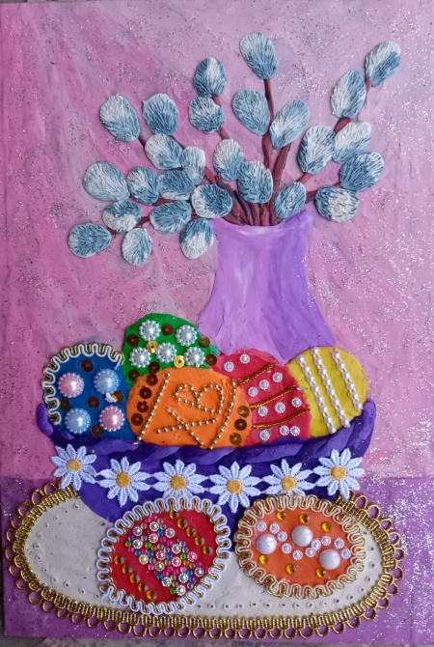
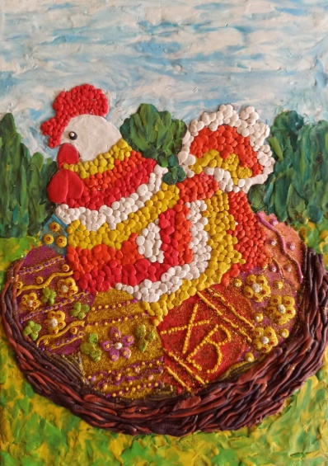
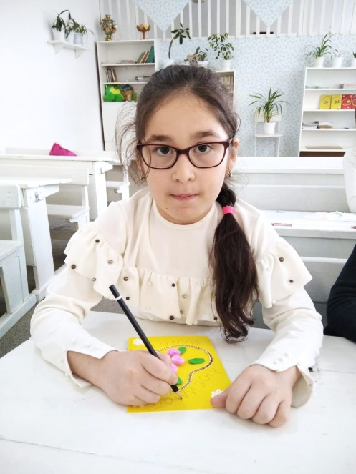
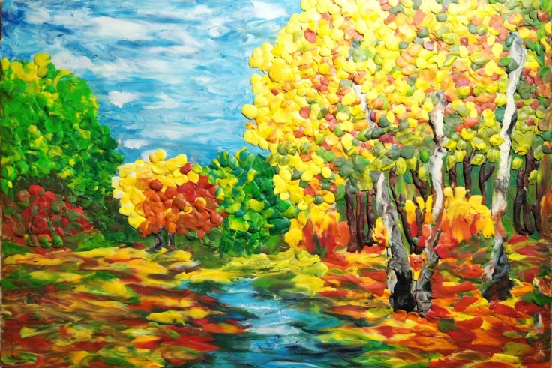
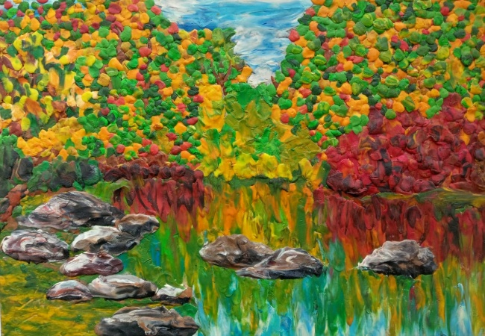
Чаракова Маликат, (ребенок с ограниченными возможностями здоровья) 10 лет

Slide 7
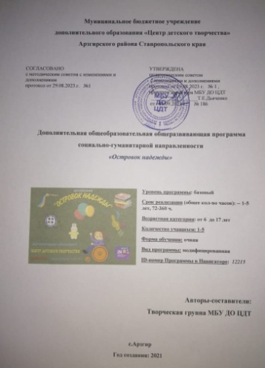

Slide 8
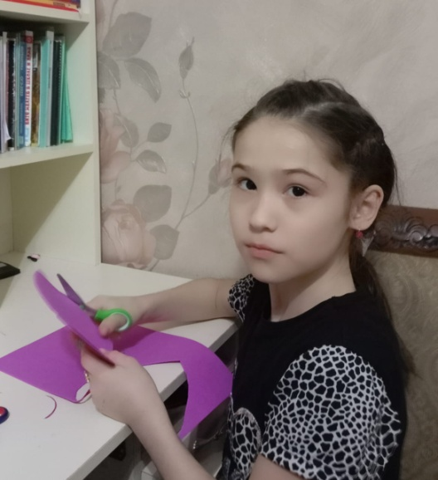
Цель программы:
Пробудить у детей с ограниченными возможностями любознательность и интерес к различным видам декоративно – прикладного творчества

Slide 9
Задачи программы:
ЗНАКОМСТВО С ВИДАМИ ДЕКОРАТИВНО _ ПРИКЛАДНОГО ТВООРЧЕСТВА.
СОЗДАНИЕ БЛАГОПРИЯТНОГО ПСИХОЛОГО _ ПЕДАГОГИЧЕСКОГО СОПРОВОЖДЕНИЯ ДЕТЕЙ С ОСОБЕННОСТЯМИ РАЗВИТИЯ В ПРОЦЕССЕ ТВОРЧЕСТВА, ПРИВИТИЕ ТРУДОВЫХ НАВЫКОВ У УЧАЩИХСЯ,
ОКАЗЫВАТЬ ПОМОЩЬ ДЕТЯМ В ОБЩЕНИИ С ОКРУЖАЮЩИМ МИРОМ ДЛЯ ОСОЗНАНИЯ ИМИ СВОЕЙ РОЛИ В СОЦИАЛЬНОЙ ЖИЗНИ ОБЩЕСТВА

Slide 10
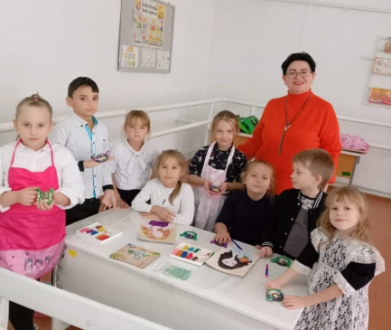
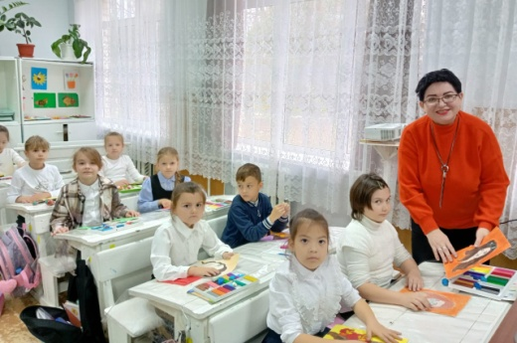
Направленности программы
«Островок надежды»
Художественная
Культурологическая
Социальная

Slide 11
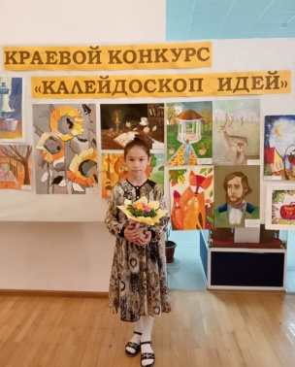
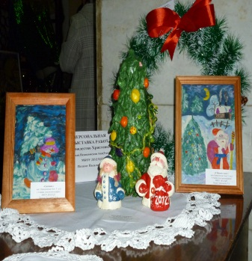
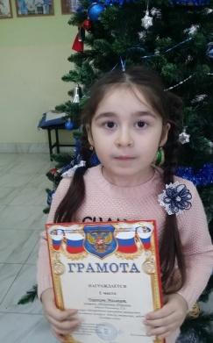
Исследовательские работы
БАБОЧКИ
Участие
в конкурсах
«РОЖДЕСТВЕНСКИЕ ЗВЕЗДЫ»
Участие в воспитательных мероприятиях
ПРАЗДНИК ДЛЯ ПЕРВОКЛАССНИКОВ «МЫ ПРИШЛИ В ЧУДЕСНЫЙ ДОМ»
Участие в выставках
ГРИБЫ.
«РОЖДЕСТВЕНСКИЕ ЗВЕЗДЫ»
«СВЕТЛЫЙ ПРАЗДНИК ПАСХИ»
8 МАРТА
ПОСЕЩЕНИЕ МУЗЕЯ
«МЫ ПРИШЛИ В ЧУДЕСНЫЙ ДОМ»
КО ДНЮ ИНВАЛИДА
КО ДНЮ МАТЕРИ
КО ДНЮ ПОЖИЛОГО ЧЕЛОВЕКА
ИТОГОВАЯ ВЫСТАВКА
РЫБЫ.
ИСТОРИЯ ВОЗНИКНОВЕНИЯ ПРАЗДНИКА «ДЕНЬ СВЯТОГО ВАЛЕНТИНА.
САДОВЫЕ ЦВЕТЫ,
ПОЛЕВЫЕ ЦВЕТЫ,
ИСТОРИЯ ВОЗНИКНОВЕНИЯ ПРАЗДНИКА ПАСХА.
ПОДВОДНЫЙ МИР.
«СВЕТЛЫЙ ПРАЗДНИК ПАСХИ»
«ЗОЛОТЫЕ РУКИ»
«ТАЛАНТОХА»
«РАДОСТЬ ПЛАНЕТЫ»
ПОСЕЩЕНИЕ ХРАМА ПРЕСВЯТОЙ БОГОРОДИЦЫ
«ДЕВИЦЫ _ РУКОДЕЛЬНИЦЫ»

Slide 12
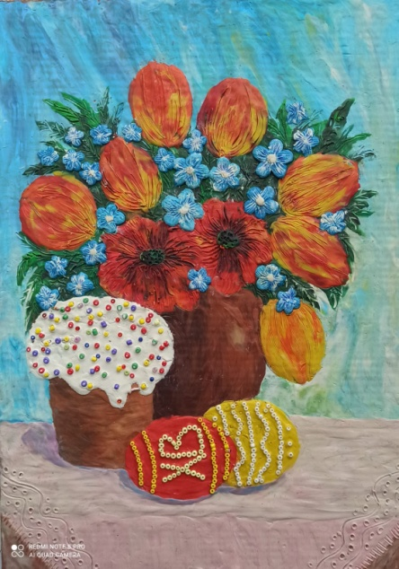
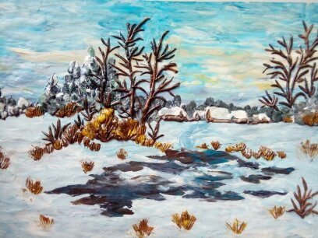
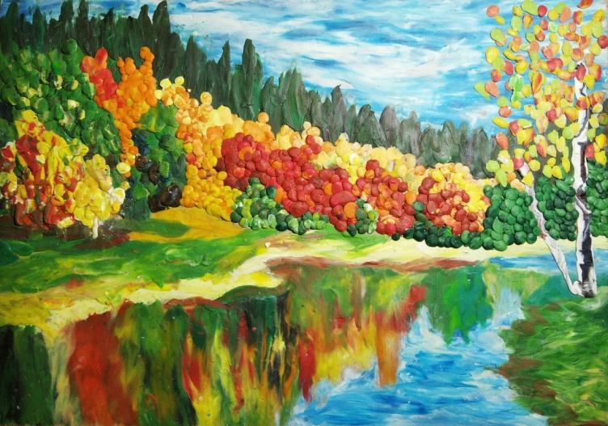
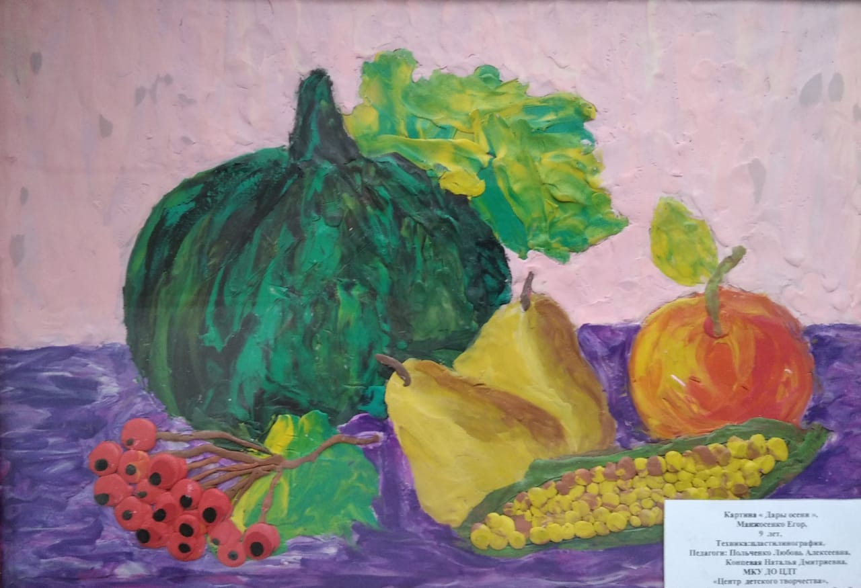
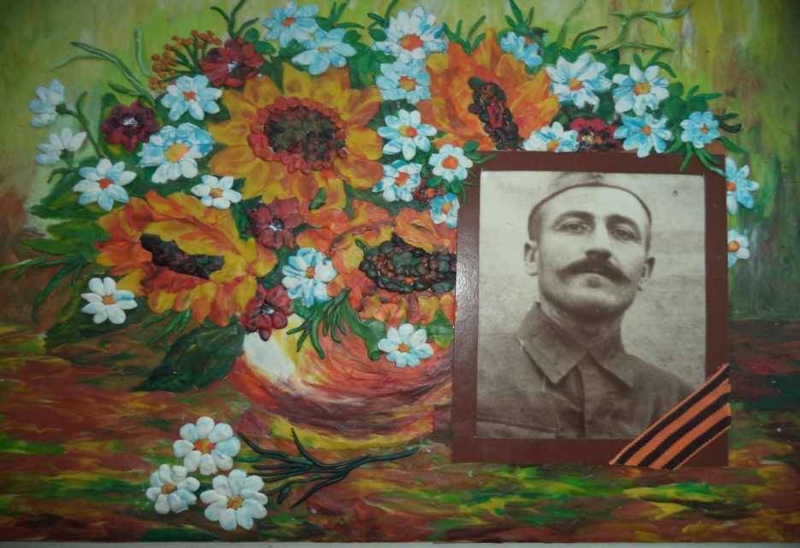
Работы в технике «Пластилинография»

Slide 13
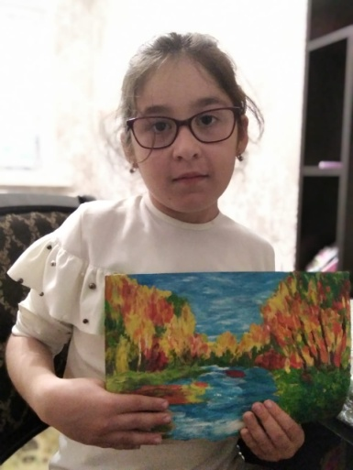
Что даёт ребёнку лепка:
• Развивает ребёнка в художественном и творческом плане.
• Способствует восприятию формы, фактуры, цвета, пропорций.
• Развивает общую ручную умелость, мелкую моторику, а также пространственное мышление и воображение.
• Формирует умение планировать работу.

Slide 14
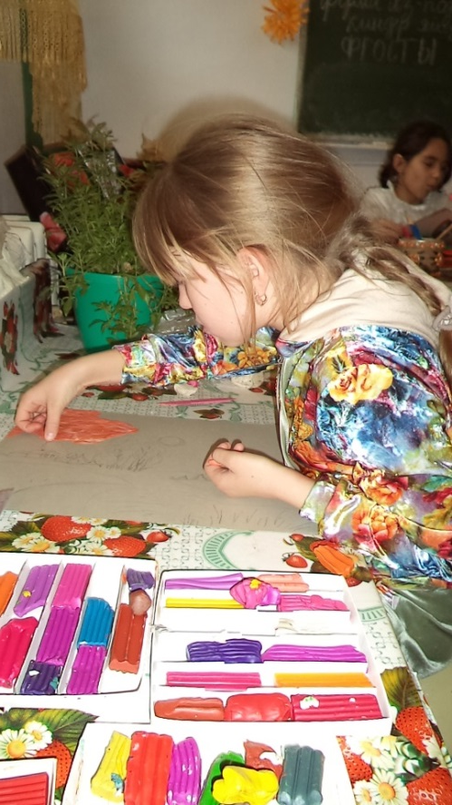
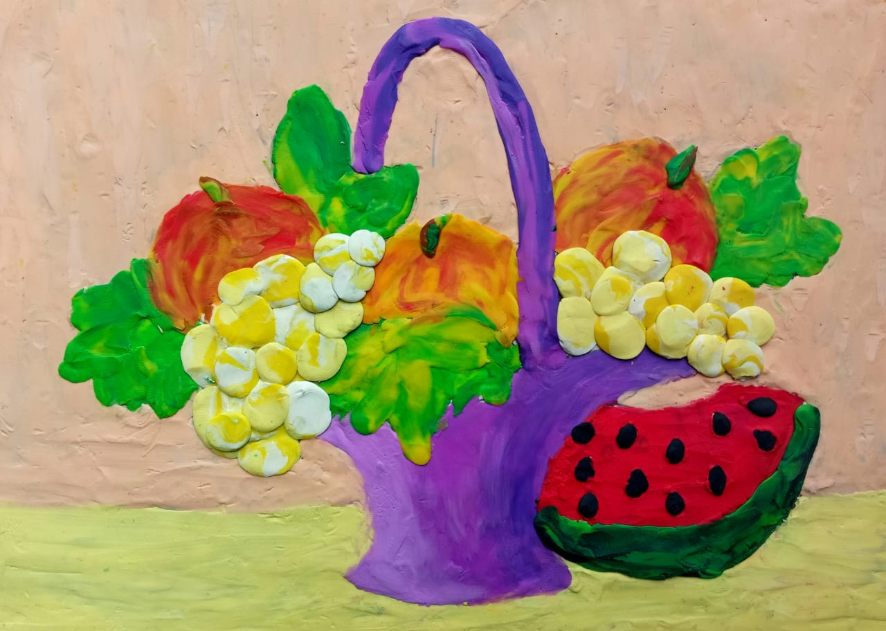
Пластилин (итал. plastilina, от др.-греч. πλαστός — лепной) — материал для лепки.

Slide 17
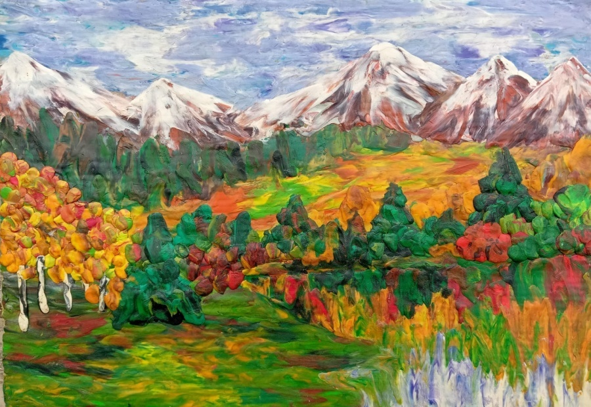
Пластилинография – это техника, принцип которой заключается в создании пластилином лепной картинки на бумажной, картонной или иной основе, благодаря которой изображения получаются более или менее выпуклые, полуобъёмные.

Slide 18
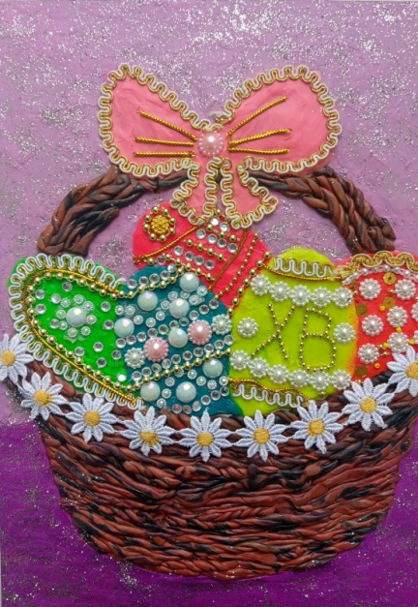
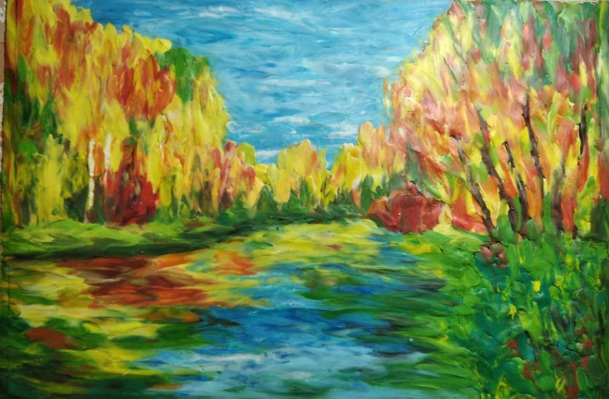
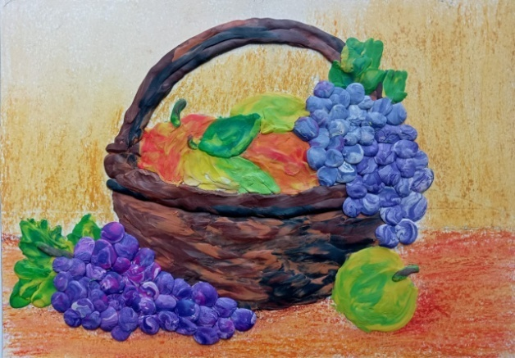
Приёмы «Азбуки лепки» для «рисования»
Сплющивание.
Расплющивание.
Налепливание.
Прижимание.
Придавливание.
Примазывание.
Намазывание.
Размазывание.

Slide 23
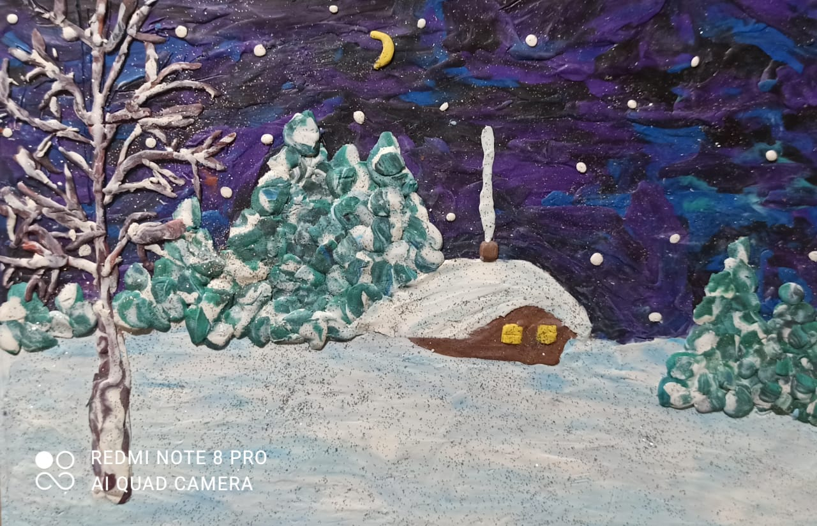
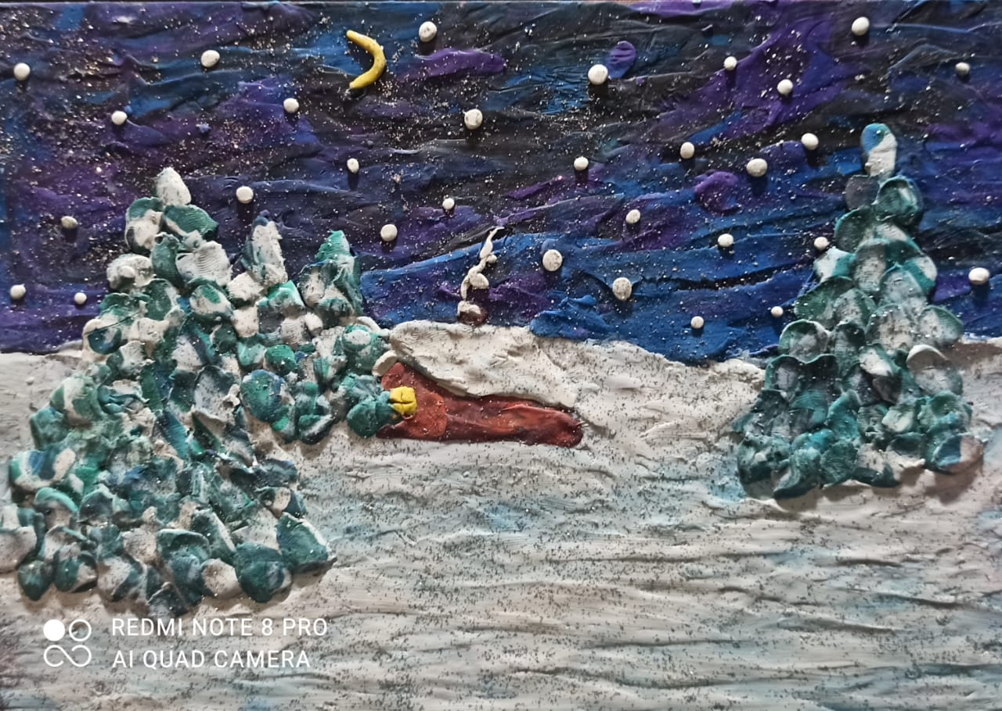
Панно «Зимняя ночь»

Slide 24
НАМ ПОНАДОБИТЬСЯ:
Картон
Копировальная бумага
Изображения зимних пейзажей
Карандаш
Пластилин
Стека
Салфетка

Slide 25
ПОСЛЕДОВАТЕЛЬНОСТЬ ИЗГОТОВЛЕНИЯ ПАННО «ЗИМНЯЯ НОЧЬ»
Перевести изображение пейзажа на картон при помощи карандаша и копировальной бумаги;
Определить цветовую гамму панно;
Пальцем намазываем пластилин на заготовленный рисунок;
Декорируем пейзаж при помощи «колбасок»,шариков, золотого и серебряного глитера.

Slide 27
СПАСИБО ЗА ВНИМАНИЕ!

Slide 28
Желаю творческих успехов! Используемая литература: . А.А. Анистратова, Н.И. Гришина «Подели из пластилина и солёного теста», Москва, ОНИКС,2009 год; . В.С. Горичева,М. И. Нагибина, «Сказку сделаем из глины,теста, снега, пластилина »,Ярославль, 1998 год; . О.В.Узорова, Е.А. Нефёдова «Технология», Москва, 2005 год; . И. А. Лыкова «Лепим с мамой», Москва, 2005 год; . Селивон В. А. «Пластилиновая страна Лепилка», Минск: «Поппури», 2010год; . 2008.http://detskiysad.ru

